Slide 1
Curso ASP .NET MVC Aula 6
Jose Carlos Macoratti
Microsoft MVP Visual Basic
http://www.macoratti.net

Slide 2

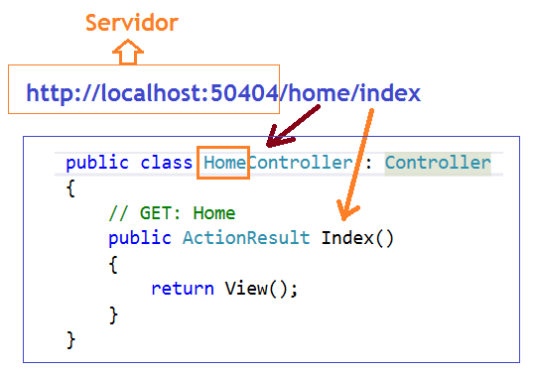
ASP .NET MVC
http://localhost:xxx/controlador/Action

Slide 3
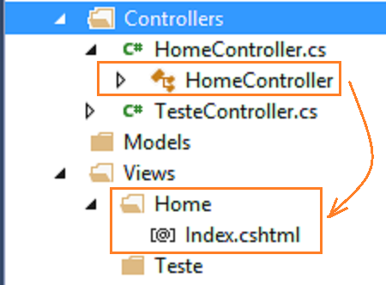
ASP .NET MVC
http://localhost:xxx/controlador/Action

Slide 4
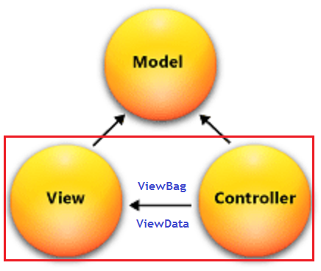
ASP .NET MVC
Passar dados entre o Controller a View

Slide 5
ASP .NET MVC
Criando Views
Passando dados entre o Controlador e as Views
ViewData - ViewData[“Chave”] = Valor
Dicionário de objetos derivado de ViewDataDictionary ; acessível utilizando strings como chaves.
Quando usado com tipos complexos necessita de conversão
ViewData["Nome"] = “Macoratti"; ViewData[“Email"] = “macoratti@yahoo.com";
ViewData[“Curso"] = “ASP .NET MVC";
ViewData[“DataInicio"] = new DateTime(2015, 07, 01);
ViewBag – ViewBag.Chave = Valor
É um objeto dinâmico baseado na funcionalidade “dynamic” do C# 4.0
Não necessita de conversão quando usado com tipos complexos
ViewBag.Nome = “Macoratti"; ViewBag.Email = “macoratti@yahoo.com”;
ViewBag.Curso = “ASP .NET MVC";
ViewBag.DataInicio = new DateTime(2015, 07, 01);

Slide 6
ASP .NET MVC
Razor View Engine
Razor usando o simbolo @ para definir o código C# que será executado
O Razor é bastante 'esperto' e possui um parse que conhece as marcações HTML , a sintaxe da linguagem VB .NET (VBHTML) e C# (CSHTML).
O caractere @ inicia expressões inline, blocos de instrução única, e blocos com múltiplas instruções
Ex: @variavel ou @{ bloco de código }

